Slide 1
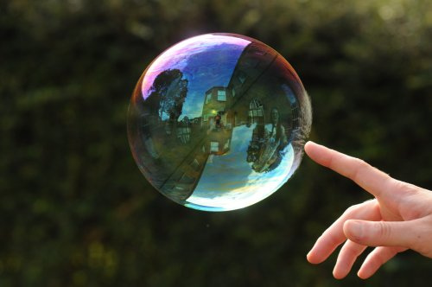
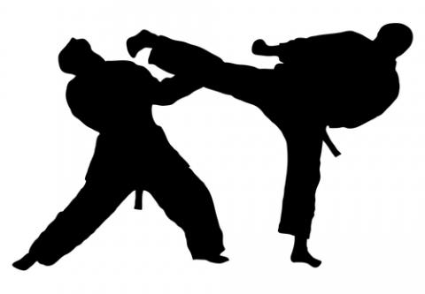
Légvárak biztos alapokon
Fándly Enikő

Slide 2
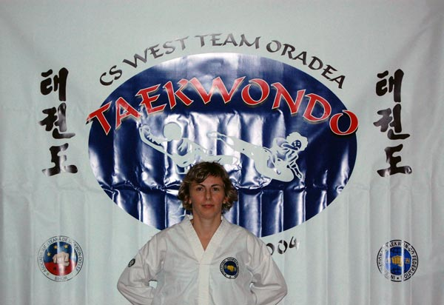
Tunyogi Hajnalka, Dáriusz anyukája
2005-ben bronzérmet szerzett erőtörésben egyéniben és csapatban az olaszországi Terracinaban tartott Európa-bajnokságon
bronzérmet a Dortmunban tartott világbajnokságon (speciális technikák).
2007-ben a kanadai Quebec-ben rendezett VB-n bronzérmet szerzett erőtörésben és ezüstérmet speciális technikákban.
immár elsősorban edző és bíró a különböző tae kwon do versenyeken

Slide 3
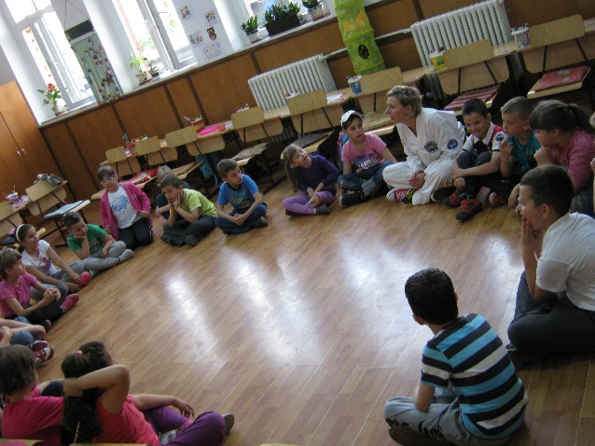
Beszélgetés
A sikeres sportolói és edzői pályafutás mögött sok év kemény munkája, sok edzés, felkészülés rejlik.

Slide 4
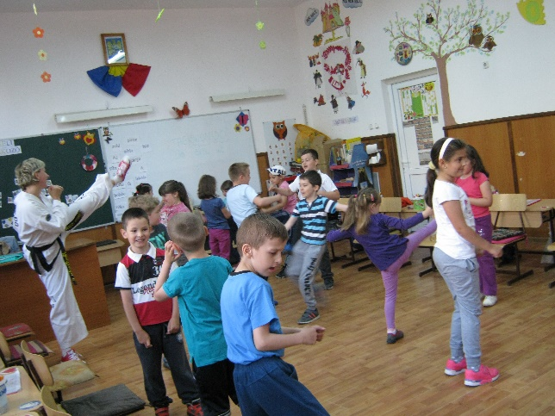
Lábbal
„TAE”

Slide 5
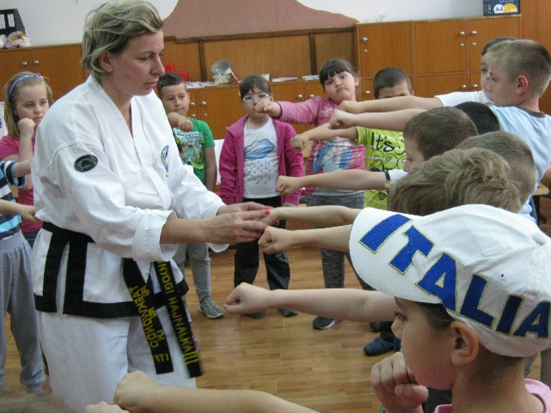
Kézzel
„KWON”

Slide 6
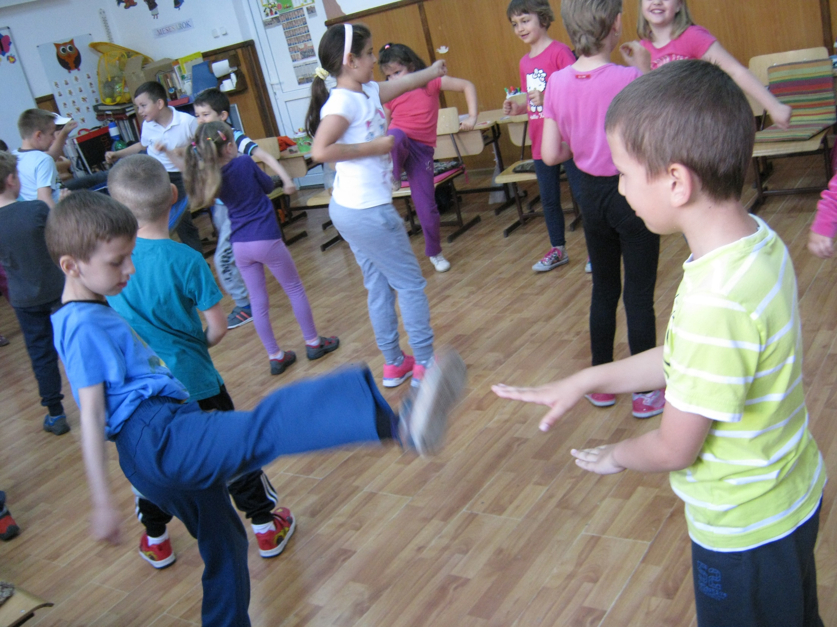
Küzdés útja, művészete
„DO”

Slide 7
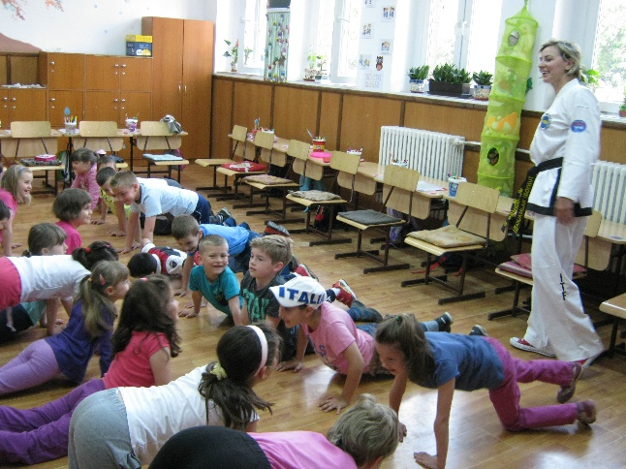
Szorgalom, kitartás a siker titka

